Slide 1

simplificação de regulação prudencial
Capital Regulatório (Comunicado ANS 97) e
Ativos Garantidores e PAEFs (Audiência Pública 25)
Diretoria de Normas e Habilitação das Operadoras (DIOPE)
CAMSS - Dezembro / 2022

Slide 2

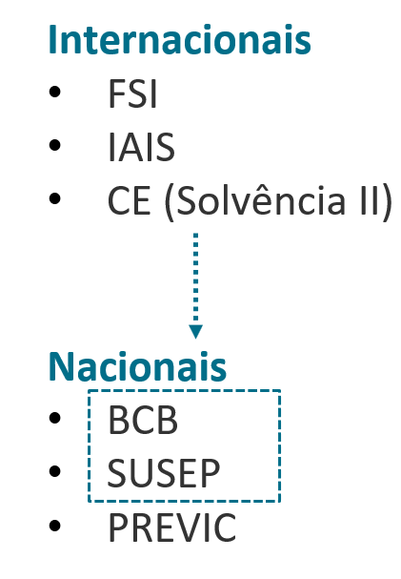

Motivação
Simplificação Regulatória
Aplicação Proporcional
da Regulação
Prudencial
Decreto 9.9094/17
Decreto 10.139/19
Decreto 10.178/19
Guia de AIR
Guia de Carga Administrativa
Lei 13.848/19
Decreto 10.411/20
RN ANS 475/21

Slide 3
Comunicado ANS 97

Slide 4
Capital Baseado em Risco (CBR)
Capital Baseado em Risco (CBR)
Antecipação de efeitos da adoção do CBR
Suspensão da tomada de medidas gravosas decorrentes de Acompanhamento, PAEF e DF
  Obs: Margem de Solvência ainda em vigor
TODAS AS OPERADORAS
Adequação com potencial
REDUÇÃO de
R$ 11,8 BI
de exigência de capital regulatório

Slide 5
AUDIÊNCIA PÚBLICA 25 – proposta
(Pendente de Apreciação e Aprovação)

Slide 6
Lastro / Livre Movimentação de Ativos Garantidores (APA)
TODAS AS OPERADORAS REGULARES
420 OPS Beneficiadas
Concessão de APA de Ofício
Menor Prazo para retorno à APA após cancelada
Adequação com potencial
LIBERAÇÃO de movimentação de
R$ 3,7 BI
de ativos garantidores

Slide 7
Extensão de prazo dos Procedimentos de Adequação Econômico-Financeira (PAEF)
Alongamento de Prazos de Procedimentos de Adequação Econômico-Financeiras (PAEF) em até 60 meses
TODAS AS OPERADORAS IRREGULARES

Slide 8
Simplificações Adicionais – Ativos Garantidores
TODAS AS ADMINISTRADORAS DE BENEFÍCIOS
168 OPS Beneficiadas
Liberação de 100% dos Ativos Garantidores
Adequação com potencial
REDUÇÃO de
R$ 142 MI
de ativos garantidores

Slide 9
Simplificações Adicionais
Simplificações Adicionais – Ativos Garantidores
Liberação de 100% dos Ativos Garantidores
TODAS AS OPS EXCL-OD DO S4
254 OPS Beneficiadas
Adequação com potencial
REDUÇÃO de
R$ 103 MI
de ativos garantidores

Slide 10
Simplificações Adicionais
Simplificações Adicionais – Ativos Garantidores
TODAS AS OPS
Créditos a Receber em Pós-Pgto como Redutor de Ativos Garantidores
(Exclusivamente de PESL Pós-Pgto )
Liberação de Ativos Garantidores da parcela PESL SUS % HC x ABI
Adequação com potencial
REDUÇÃO de R$ 1,7 BI
de ativos garantidores
Adequação com potencial
REDUÇÃO de R$ 417 MI
de ativos garantidores

Slide 11
Conclusão - Impacto
Impacto Agregado
Impacto Agregado
da Proposta
Adequação com potencial
REDUÇÃO de
R$ 18 BI

Slide 12
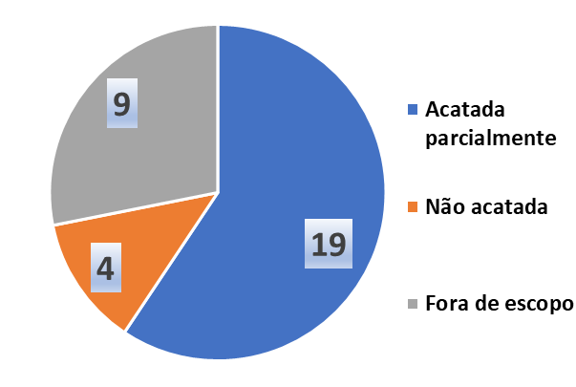
Audiência Pública 25 - Resultado
32 Contribuições
  83% acatadas
  (dentro do escopo)
Simplificações Adicionais
Requisitos para obtenção de APA: Maior clareza
Liberação de EXCEDENTE de ativos garantidores: Previsão expressa
Contagem de prazo de TAOEF p/ anormalidade contábil: Maior prazo
Operadoras com PAEF já em vigência: Regra de transição

Slide 13

Obrigada!

